Slide 1
FTA（Fault Tree Analysis）
故障の木解析とも呼ばれる。不具合事象をトップ事象として、故障の要因を階層に分解した樹形図状の図式で、原因調査を網羅的に行うための解析手法のこと。
ドライヤーが動かない
トップ事象
電気回路の故障
モーターの故障
電源の故障
スイッチが動かない
ブッシュの故障
巻線
の故障
スイッチ1の故障
スイッチ2の故障

Slide 2
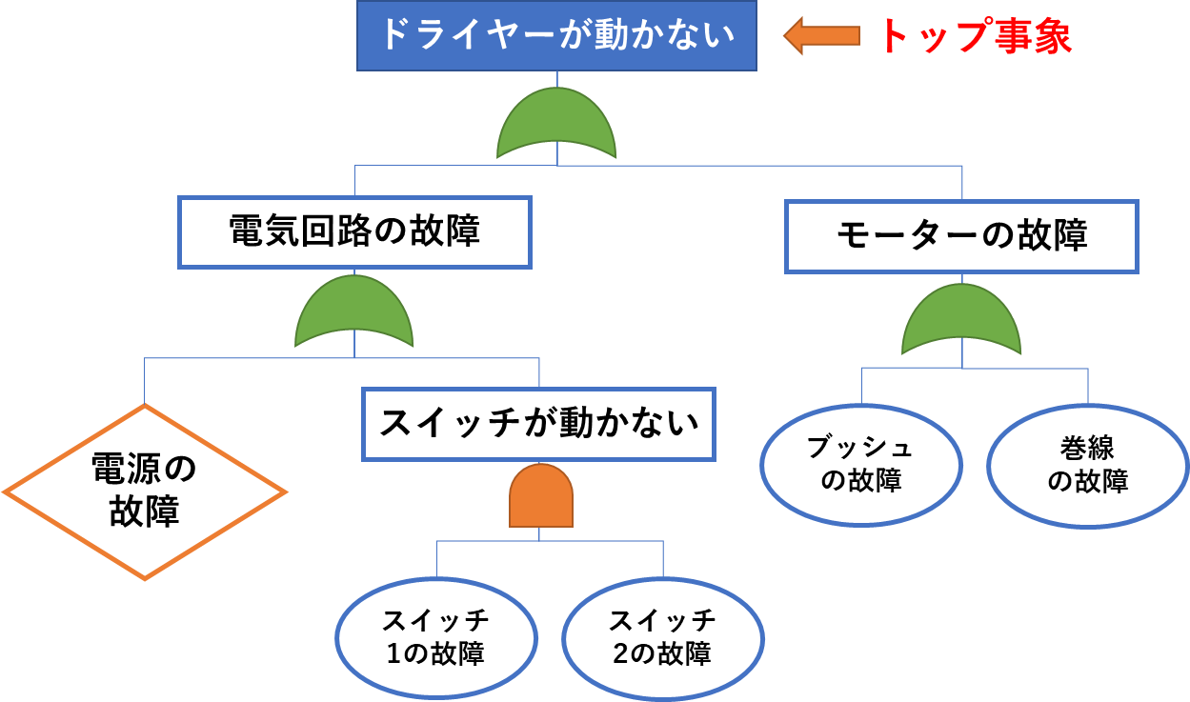
記号 | 名称 | 説明
 | 展開事象 | 個々の事象を表す。最上位をトップ事象という。
 | 基本事象 | これ以上展開できない事象。
 | 非展開事象 | 情報不足などにより、これ以上展開をあえてしない事象。
 | ANDゲート （論理積） | 下位の事象が全て発生すれば、上位の事象が発生する。
 | ORゲート （論理和） | 下位の事象のうち、いずれかが発生すれば上位の事象が 発生する。

Slide 3
計算の例
ANDゲート
ドライヤーが動かない
Pr=0.06+0.7
=0.76
ORゲート
電気回路の故障
モーターの故障
Pr=0.05+0.01
=0.06
Pr=0.5+0.2
=0.7
電源の故障
スイッチが動かない
ブッシュの故障
巻線
の故障
Pr=0.1×0.1
=0.01
Pr=0.5
Pr=0.2
Pr=0.05
スイッチ1の故障
スイッチ2の故障
Pr=0.1
Pr=0.1

Slide 4
例題（1）
FTA（Fault Tree Analysis）は、（ １ ）、基本事象等の各事象間の関係性を（ ２ ）を用いて示す。（１）、（２）に入る言葉を答えよ。

Slide 5
例題（1）
FTA（Fault Tree Analysis）は、（ １ ）、基本事象等の各事象間の関係性を（ ２ ）を用いて示す。（１）、（２）に入る言葉を答えよ。
正解
1. トップ事象
2. 論理記号

Slide 6
例題（2）
基本事象A、Bの発生確率はそれぞれP(A)、P(B)である。事象Xは、基本事象A,Bの出力事象である。基本事象A、Bが独立の場合、事象Xの発生確率は
P(A∩B)で与えられる。P(A)=0.01、P(B)=0.02の時の事象Xの発生確率を答えなさい。
正解
1. トップ事象
2. 論理記号
X
A
B

Slide 7
例題（2）
基本事象A、Bの発生確率はそれぞれP(A)、P(B)である。事象Xは、基本事象A,Bの出力事象である。基本事象A、Bが独立の場合、事象Xの発生確率は
P(A∩B)で与えられる。P(A)=0.01、P(B)=0.02の時の事象Xの発生確率を答えなさい。
正解
1. 0.01×0.02=0.0002
X
A
B
ANDゲートは論理積

Slide 8
ANDゲート P(A∩B)
ORゲート P(A∪B)

